Slide 1

MDM E Integration Services
Por:
Sergio Alejandro Peña Pinto

Slide 2
Que es MDM?
Es un método que permite a una organización relacionar todos sus datos críticos con un solo archivo llamado archivo maestro, de forma que se obtiene un punto de referencia común para los datos más importantes, simplificando además el intercambio de datos entre personal y departamentos.
Es el conjunto de metodologías, herramientas y procesos, necesarios para crear y mantener conjuntos precisos y consistentes de datos maestros. De esta forma se identifica la información más importante de una empresa, creando una única fuente de la verdad, que permite a la organización mejorar sus procesos empresariales.

Slide 3
Tipos de Datos
No estructurados. Son datos que se encuentran en correos electrónicos, documentos en PDF, white papers, etc.
Transaccionales. Se trata de datos relacionados con ventas, entregas, facturas, tickets de asistencia, reclamaciones y otras interacciones monetarias y no monetarias.
Metadatos. Son datos sobre otros datos y pueden residir en un repositorio formal o en otras diferentes formas como documentos XML, definiciones de informes, descripciones de columnas en una base de datos, ficheros log, conexiones y ficheros de configuración.
Datos jerárquicos. Los datos jerárquicos almacenan las relaciones entre otros datos. Pueden ser almacenados como parte de un sistema contable o por separado como descripciones de las relaciones del mundo real, como estructuras organizativas de la empresa o líneas de productos.
Maestros. Los datos maestros son los datos críticos de un negocio y caen generalmente dentro de 4 grupos: personas, cosas, lugares y conceptos.

Slide 4
Por qué se necesita MDM?
Un error en los datos maestros puede causar errores en todas las aplicaciones que lo utilizan.
Los datos maestros deben ser siempre correctos y consistentes.
Incluso si los datos maestros no tienen errores, pocas organizaciones tienen solo un conjunto de datos maestros. Muchas empresas crecen mediante fusiones y adquisiciones.
Combinar datos maestros puede ser muy difícil.

Slide 5
Mejores prácticas en MDM
Involucra a toda la empresa.
Permite tiempo suficiente para evaluación y planificación.
Ten una visión grande, pero ve dando pasos pequeños.
Considera posibles problemas de rendimiento.
Crea políticas de gobierno de datos.
Planifica cuidadosamente la implantación.
Ten en cuenta un plan de transición.

Slide 6
MDM en el soporte a la seguridad de los datos
Ayudando a saber qué datos proteger.
Asegurando procesos y flujos de trabajo transparentes.
Evitando que las medidas de seguridad ralenticen los procesos.
Combinando los procesos de seguridad con el gobierno de datos

Slide 7
Integration Services
La integración de datos comprende todo el proceso de aglutinar datos desde diferentes fuentes a un único punto de acceso.

Slide 8
Fases Integration Services
Ingesta de datos.
Limpieza de datos.
Mapeo de datos.
Transformación de datos (o todo el proceso ETL).
Conversión de datos.

Slide 9
Beneficio Integration Serives
Además de ayudarnos al proceso de transformación digital de una empresa, repercute en tener una visión más amplia de nuestro cliente, ya que gracias a los datos podemos conocer patrones de comportamiento de un cliente, sus movimientos en Redes Sociales incluso, podemos recoger cada clic que realiza en una web y en qué sección.

Slide 10
Tipos Integration Services
Extracción (Extract), Transformación (Transform) y Carga (Load): ETL.
Enterprise Application Integration: EAI.
Enterprise Information Integration: EII.

Slide 11
Ventajas Integration Services
Mejora la colaboración entre los departamentos.
Permite la unificación de sistemas, ya que se orientan a los datos.
Ahorro de tiempo. Una estrategia de implantación de integración de datos madura en una organización, permite eliminar procesos duplicados, eficiencia en tiempos en la preparación de datos.
Permiten conocer más en detalle los datos de una empresa y, por ende, mejorar el valor de los datos.

Slide 12

Herramientas más comunes Integration Services
Microsoft SQL Server Integration Services (SSIS)

Slide 13

Pentaho Data Integration

Slide 14
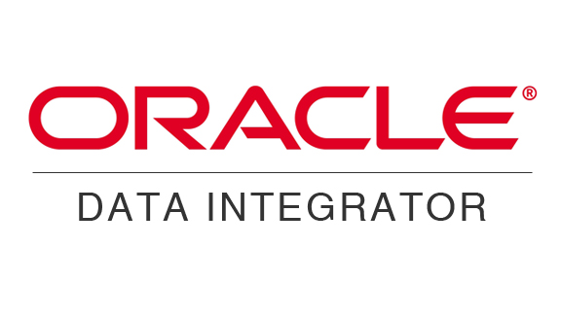
Oracle Data Integrator (ODI)

Slide 15

Oracle GoldenGate

Slide 16

Denodo Platform

